Slide 1
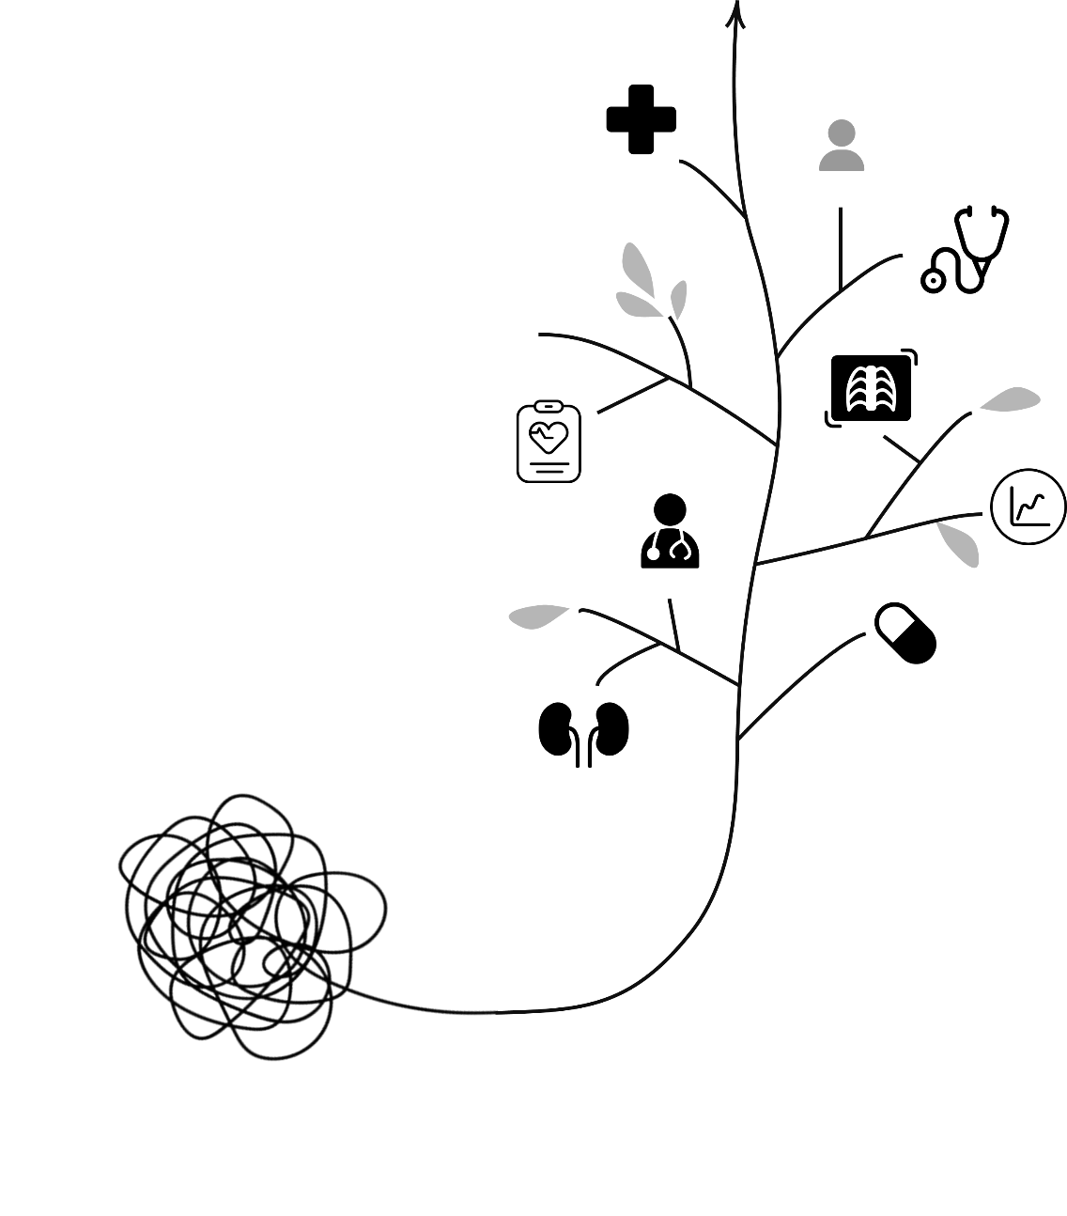

Slide 2
Проблематика гос. клиник
Эффект экономии времени на просмотре медицинской карты
Ограниченное время приема пациента.
2
Число медицинских работников остается недостаточным
1
12 мин
4 мин
4 мин
Составляет дефицит врачей
4 мин
- 28 000 врачей
Прием пациента стандартно
Изучение медкарты
Общение с пациентом
Оформление бумаг
Просмотр ≈2-х протоколов
Автоматические аннотации и выдержки из ИБ, формируемые ИИ, позволяют врачу успеть проанализировать всю медкарту за 2-5 минут, что дает резкое повышение качества работы
3 мин
5 мин
4 мин
Изучение медкарты
Общение с пациентом
Оформление бумаг
Прием пациента с
Полный анализ медкарты
Высокое качество работы врача

Slide 3
Проблематика частных клиник
Эффект экономии времени на просмотре медицинской карты
1
Не оптимальное распределение времени на прием
2
Прибыль зависит от количества пациентов
15 мин
11 мин
4 мин
Приемы в день
+
5
Прием пациента стандартно
Изучение медкарты
Общение с пациентом
Оформление бумаг
Просмотр ≈5 протоколов
Дополнительные 5 пациентов в день могут приносить клинике …
+ 5 000 000 ₽
3 мин
11 мин
4 мин
дополнительного годового дохода на одного врача.
Изучение медкарты
Общение с пациентом
Оформление бумаг
12 мин
Прием пациента с
Заработная плата врачей, крупнейшая статья текущих расходов (до 50% затрат). При увеличении количества пациентов растет значительно медленнее
Полный анализ медкарты
Экономия
Высокое качество работы врача

Slide 4
Сжатие и переработка медицинских карт
Продукт
Сервис читает все протоколы вместо врача:
Извлекает все смысловые сущности
Извлекает все взаимосвязи
Собирает информацию в интуитивный портрет пациента
Структурирует анамнез
Реструктурирует разобщенные данные
Прозрачность и доверие
IA
Усиление интеллекта Intelligence amplification
Каждый найденный маркер связан с конкретным протоколом, все данные легко проверить

Slide 5
Архитектура системы
Обновление RAG унифицированных сущностей
Разметка и очистка классов графового представления
Clasterization + RAG
Потенциальные проблемы со здоровьем + история изменений целевых показателей
Протокол приема врача
Извлечение сущностей
Унификация сущностей
Графовое
представление
Fine-tuned LLM
Proprietary RAG
Модель Изинга
Proprietary RAG
Классификация
симптомов
IA
Усиление интеллекта Intelligence amplification
Classifier

Slide 6
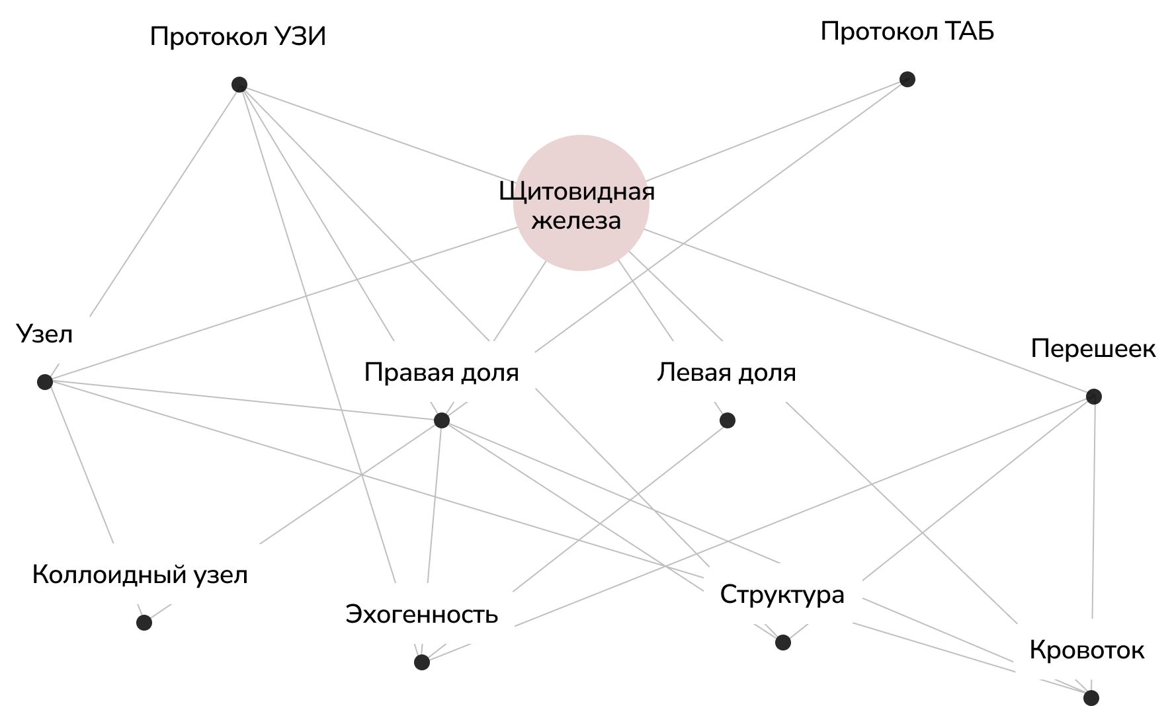
Графовая репрезентация
Технология
Единая графовая структура
Систематический взгляд на болезни
Быстрый поиск по симптомам
Онтологическая система
Нет аналогов (онтологической репрезентации)
Динамическое обновление структуры
Пациент Иванов

Slide 7
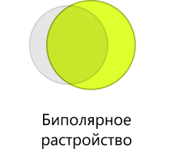
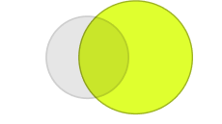
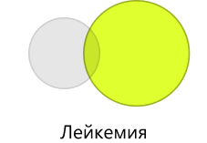
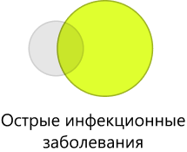
80% клинической информации находится в свободном тексте протоколов
Преждевременные роды
Состояния по кодам МКБ10
При свободном анализе текста технологиями NLP
Savanamed, 2024

Slide 8
Экономика ЛПУ
Среднее число посещений
Прирост с
Итого в сумме
168 000
посещений ЛПУ в год *
Более 10%
дополнительных пациентов в год
16 800
дополнительных посещений один ЛПУ
Увеличение пропускной способности
16 800
3500 ₽
58 800 000 ₽
Количество дополнительных посещений
Средняя стоимость посещения клиники в России **
Дополнительный доход с одного ЛПУ
* Медвестник
** ВСК страховой дом

Slide 9
Рынок
SOM
Реально достижимый объем рынка
SAM
Достижимый объем рынка
TAM
Общий объем рынка
ЦА: Частная медицина ЦФО
ЦА: Частная медицина крупные города РФ
ЦА: ОМС, ДМС, комм. медицина крупные города РФ
724
2948
8312
***
Частных многопрофильных центров в ЦФО
Частных многопрофильных центров в крупных городах РФ
Частных и государственных многопрофильных центров в РФ
58,8 x 724 = 42 571,2 млн
58,8 x 2948 = 173 342,4 млн
58,8 x 8312 = 488 745,6 млн
*** Statprivat.ru

Slide 10
Монетизация
SaaS модель
100
рублей в год.
подписка с оплатой за одного активного пациента
1 врач
10 – 50 врачей
100 клиник
1500 – 2000 пациентов
20 000 – 100 000 пациентов
2 000 000 – 10 000 000 пациентов
Годовой доход
Годовой доход
Годовой доход
От 150 000 до 200 000 в год
От 2 млн до 10 млн в год
+200 млн в год
Дополнительные источники:
1.
Премиум-функции (дополнительные отчеты, оценка работы врача)
2.
Заполнение ЦП пациента, автоматические выписки и пр.
3.
Интеграции (нестандартные интеграции под любую МИС)
4.
White-label решения (интерфейсные готовые продукты)

Slide 11
Конкуренты на рынке РФ
 |  | Webiomed.NLP | SBER MED AI (Aida) | Живой врач
Оценка каждого параметра медкарты | Прямая | Косвенная | Косвенная | Прямая
Постановка диагноза (прогноз) | Нет | Да | Да | Да
Обрабатываемый объем данных | Высокий | Высокий | Высокий | Низкий
Унификация терминов | Высокая | Низкая | Низкая | Высокая
Графовая интеграция | Да | Нет | Нет | Временная, ограниченная
Фокусировка на одном субдомене | Нет | Да | Да | Нет
Утилизация системности медицинского домена | Да | Нет | Нет | Да
Определение взаимосвязи между признаками | Да | Нет | Нет | Да
Прозрачность логики | Да | Нет | Нет | Да
Технологии | LLM – большие языковые модели | NER-извлечение именованных сущностей | NER-излечение именованных сущностей | «Настоящая LLM»
Тип системы | Усиление интеллекта (IA) | Искусственный интеллект (AI) | Искусственный интеллект (AI) | Интеллект
Доступность в России | Да | Да | Да | Да
Стоимость | 100 руб медкарта в год | От 150 руб за консультацию | От 150 руб за консультацию | Заработная плата

Slide 12
Аналоги на мировом рынке
Ссылка
Фокус на экономии времени врача при работе с ЭМК | Да | Да | Да | Да
Прозрачность представленных инсайтов | Да | Нет | Нет | Нет
Использование LLM | Да | Да | Да | Да
Стартовый раунд инвестиций | Неизвестно | 4 млн USD 2031 г. | Неизвестно | 1 млн USD в 2020 г
Раунд А | 15 млн USD 2021 г. | 26 млн USD 2024 г. | Неизвестно | 25,7 млн USD в 2020 г
Раунд В | 22 млн USD 2022 г. | Не проводился | Неизвестно | 21,6 млн USD в 2022 г
Раунд С | 55 млн USD 2025 г. | Не проводился | Неизвестно | 25 млн USD в 2024 г
Продажи | 22,6 млн USD в 2023 г | Неизвестно | 13.7 млн USD и 325% рост в 2024 | 15,5 млн USD в 2024 г
Ссылки инвестиции |  |  | Нет
Ссылки продажи | Getlatka.com

Slide 13
Статус проекта
Старт продаж
Компания вошла в реестр МТК
Проект стал резидентом Сколково
Разработаны интерфейсы для white label продуктов
Зарегистрирована интеллектуальная собственность
Создано и протестировано ядро системы

Slide 14
Статус продаж
Запущены пилотные проекты
Запускаются проекты на 2026 год
Ведутся переговоры
Топ клиники, ожидающие интеграции
Крупнейшие клиники ориентированные на самостоятельную интеграцию
Республика Беларусь
«Мать и Дитя»,
«Хадасса»
Центр им Пирогова
«Поликлиника.Ру»
Сеть клиник «БудьЗдоров»
«LabQuest»
АО «Медицина»
«Семейная»
«Здоровье 365»
«ТочноКлиник» г. Уфа
«ЕМС»
«СМ клиника»
Крупнейшие операторы лабораторной диагностики на основе модели CPA
«GMS»
«Инвитро
«Альфа центр»
«Гемотест»

Slide 15
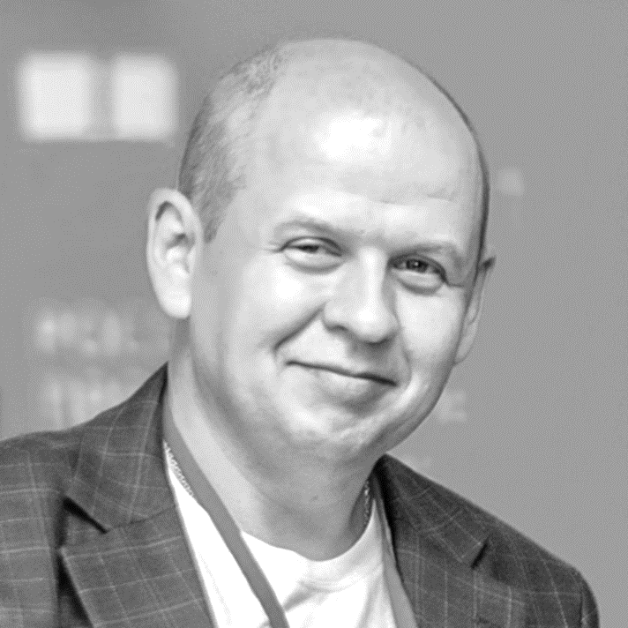
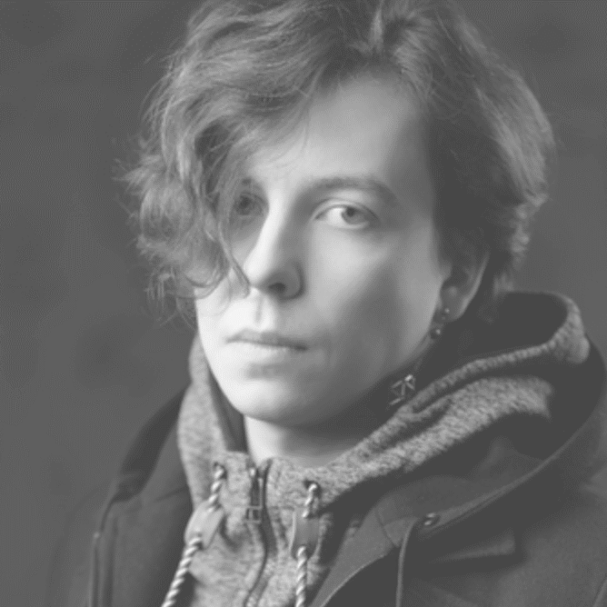
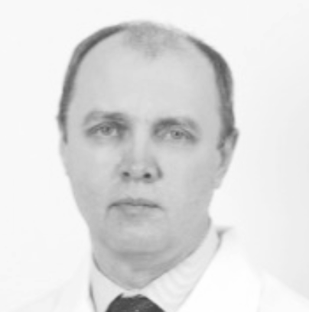
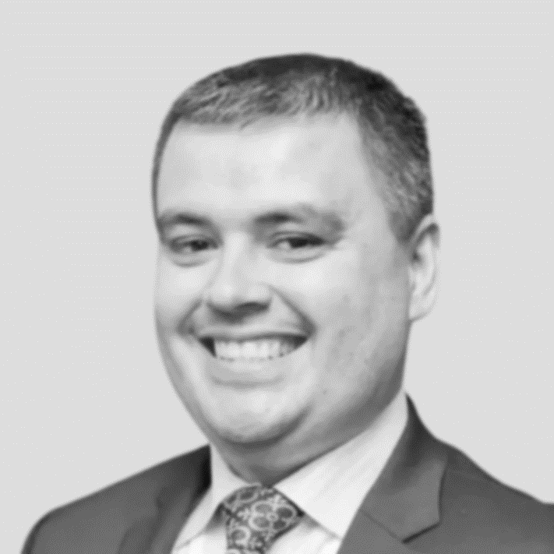
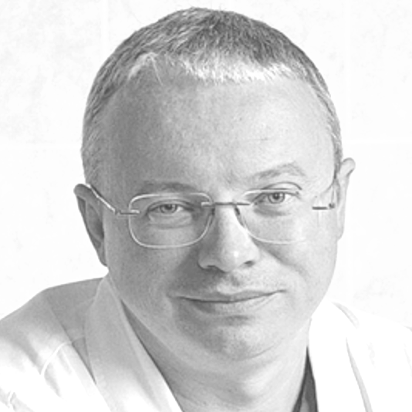
Команда проекта
Семенов Виктор, CEO Iambulant
Андрей Зимин, СТО. Руководитель блока ИИ
Бизнес образование (диплом Университета Штата Мэриленд, США)
«Управление организациями и финансовый менеджмент»
опыт ведения малого и среднего бизнеса (более 15 лет)
Программист, специалист в нейронных сетях и машинном обучении
Физик-теоретик.
Ранее: Deep Knowledge Analytics, London Лидер группы, занимающейся сбором и анализом данных. Автор статей: «Нейронные сети, графы и эмерджентность», «PINN (Physics-informed neural networks) и с чем их едят»
Журавлев Игорь, Куратор мед. направления. Блок управления учреждениями здравоохранения
Алекс Косик , Эксперт, член Advisory Board проекта
Эксперт в медицине и организации здравоохранения
Главный врач Иркутской станции скорой медицинской помощи
Ранее: Главный врач Иркутского областного онокологического диспансера
Ранее: Генеральный директор медицинской страховой компании
Профессионал в международном венчурном бизнесе с многолетним опытом результативного создания, развития, управления и роста стартапов от посевной стадии до выхода. . Управление портфелями и консультирование в областях биомедицинских технологий, Финтеха, Блокчейна и ИТ.
Шелехов Алексей
Вадим Вишняков, Эксперт, член Advisory Board проекта
CMO. Руководитель блока взаимодействия с гос структурами
Член Национальной ассоциации управленцев сферы здравоохранения,
Более 17 лет CFO АО «Медицина»
Сооснователь «Шагометрика»
Эксперт в медицине и организации здравоохранения
врач хирург, онколог, доктор медицинских наук, профессор
Ранее: Министр здравоохранения Иркутской области
Ранее: Заместитель министра здравоохранения Иркутской области

Slide 16
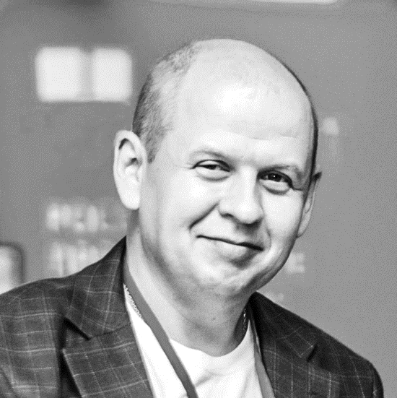
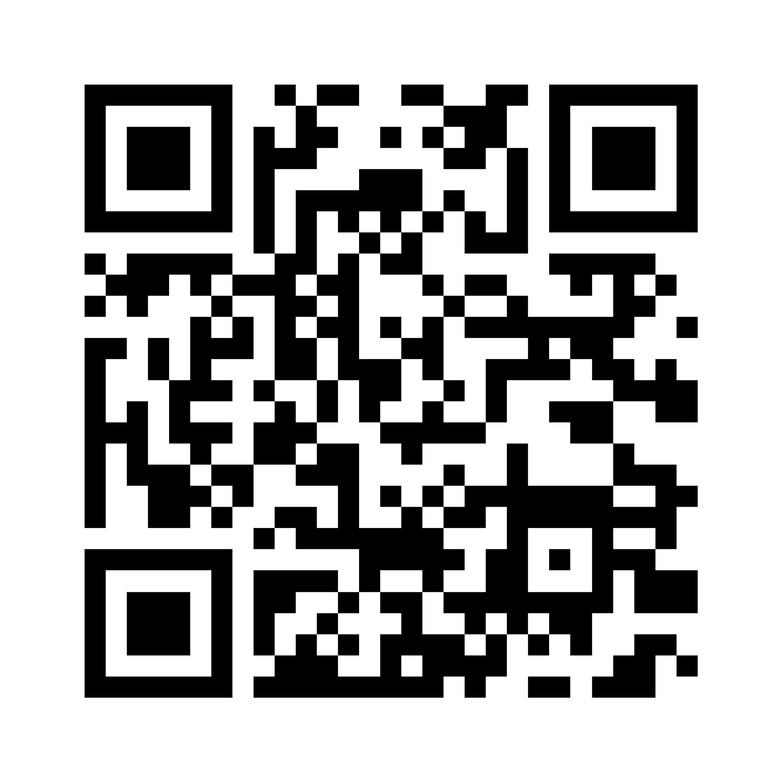
Контакты
Семенов Виктор,
CEO iambulant
Тел: +7(950)1-378-009 Email: info@iambulant.ru
Telegram @victor1378009
Подробнее о нас
Iambulant.ru

